Slide 1
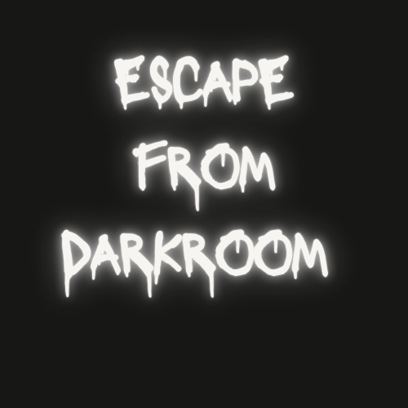
강릉원주대학교
20211410 박민성

Slide 2
팀원, 역할
허성욱 - 기획
황기환 - 개발
박민성 - 디자인

Slide 3
배정된 역할과 이유
팀에서의 역할 : 게임 디자인 및 발표자료 제작
배정된 이유 : 제가 게임의 설정 및 디테일적인 부분을 잘 담당할 수 있다고 생각하고, 발표자료 또한 기존의 프로토타입 버전을 만들었을 때 교수님에게 받은 평가를 생각하며 직접 자료를 디자인하고 고치고 싶은 마음이 들어서 맡게 되었습니다.

Slide 4
업무 참여도
허성욱 : 100점
성욱이는 게임의 아이디어를 처음 고안하고, 앞으로의 방향성을 잘 정해주었습니다. 또한 팀장으로서 각자의 역할을 잘 배분해주고, 기환이와 저의 역할을 번갈아 보면서 감독하고 도움을 주었습니다.
황기환 : 100점
기환이는 저와 성욱이가 요구한 사항들을 게임 내에서 구현이 되도록 잘 반영해주었으며, 거의 모든 게임 로직을 만들어 주었습니다.

Slide 5
작업한 내용
게임과 PPT자료의 전체적인 디자인을 담당하였습니다.
게임의 기초적인 스토리라인을 추가하였고, 전체적인 디자인과 밸런싱을 팀장과
함께 보조하였으며, 이를 위한 PPT 자료의 대부분을 디자인 및 제작하였습니다.
게임을 잘 만드는 것도 중요하지만 눈길을 끌기 위한 시각적 자료 또한 중요하다고 생각합니다. 프로토타입 발표 당시 받은 평가를 바탕으로 자료를 새로 디자인하고 이해하기 쉽게 꾸미는 데에 열정을 기울였습니다.

Slide 6
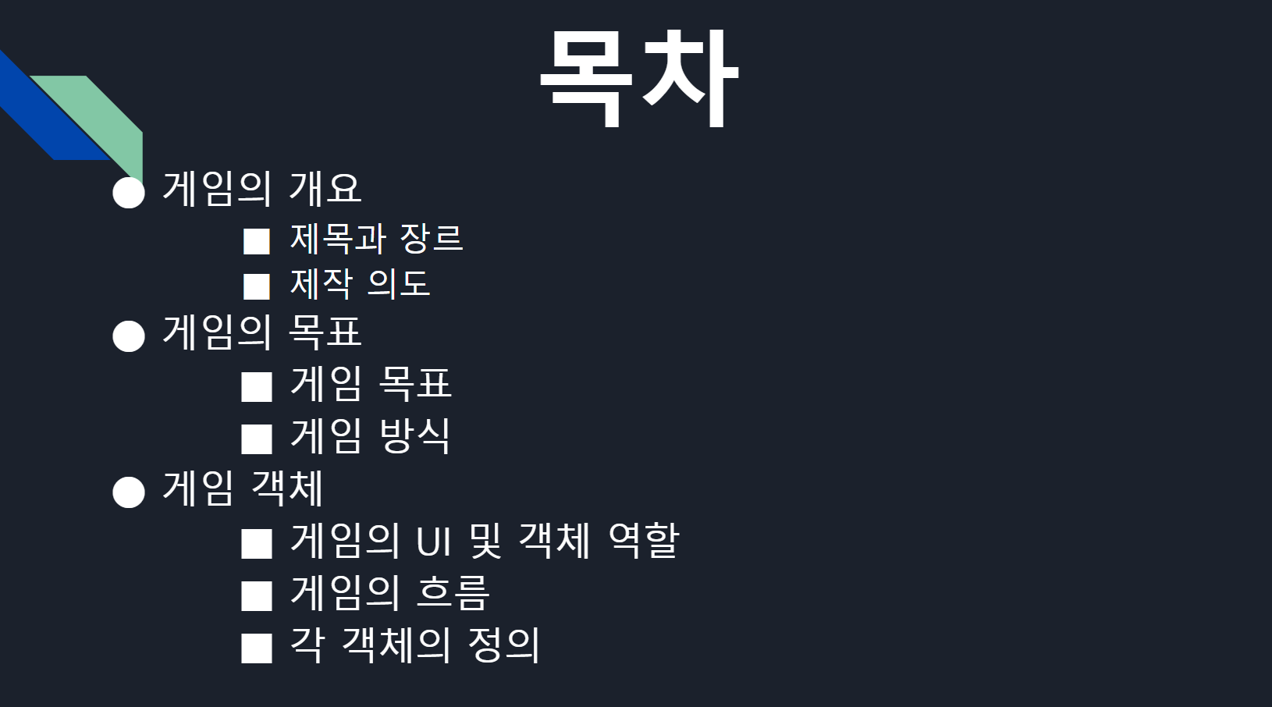
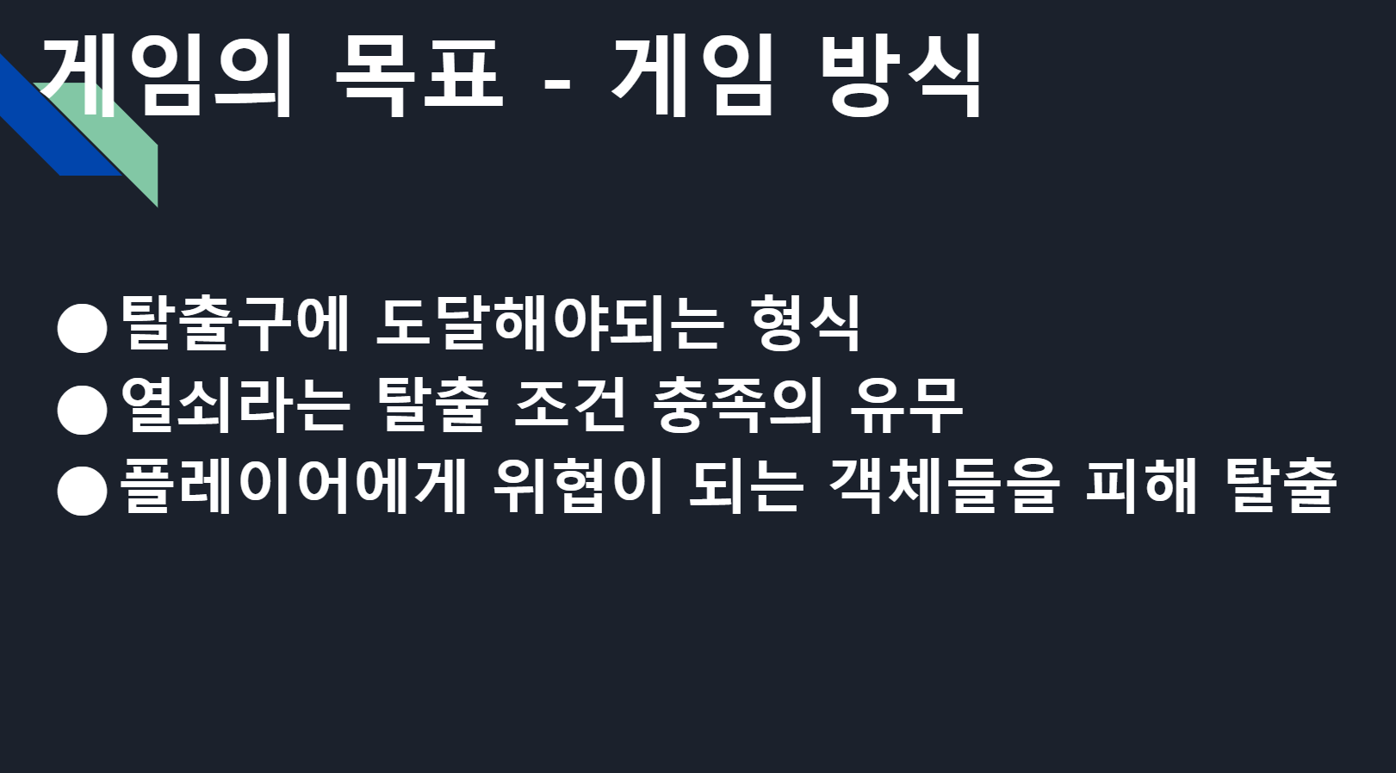
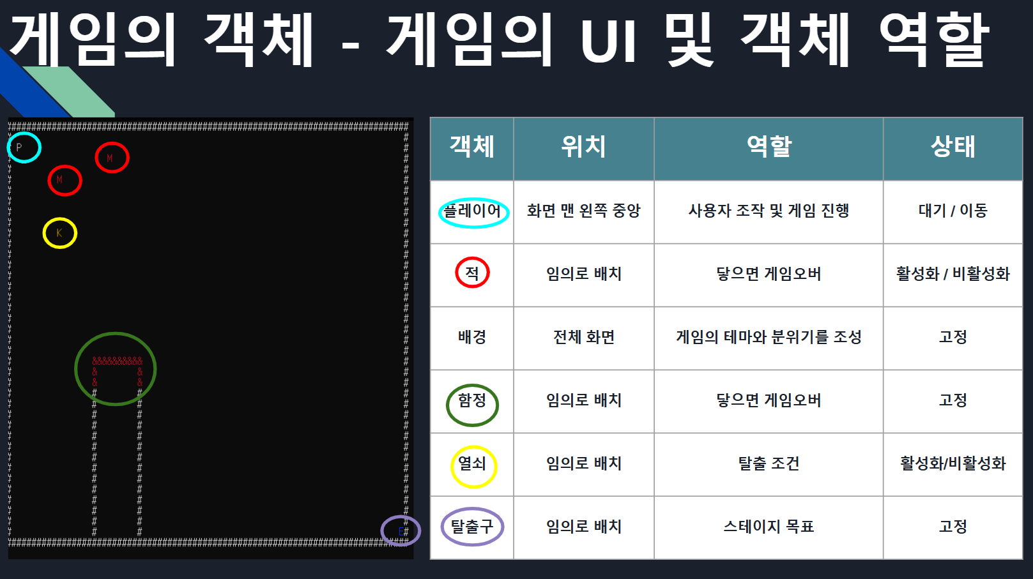
작업한 내용
자료의 디자인
프로토타입 기획서 발표 당시의 PPT 자료입니다.
슬라이드의 제목란이 거슬리는 느낌으로 무미건조하게 되어 있었고,
내용은 별로 없지만 읽기 힘든 형식으로 되어 있었습니다.
객체 자료의 사진과 표 또한 알아보기가 힘든 느낌이 있었습니다.

Slide 7
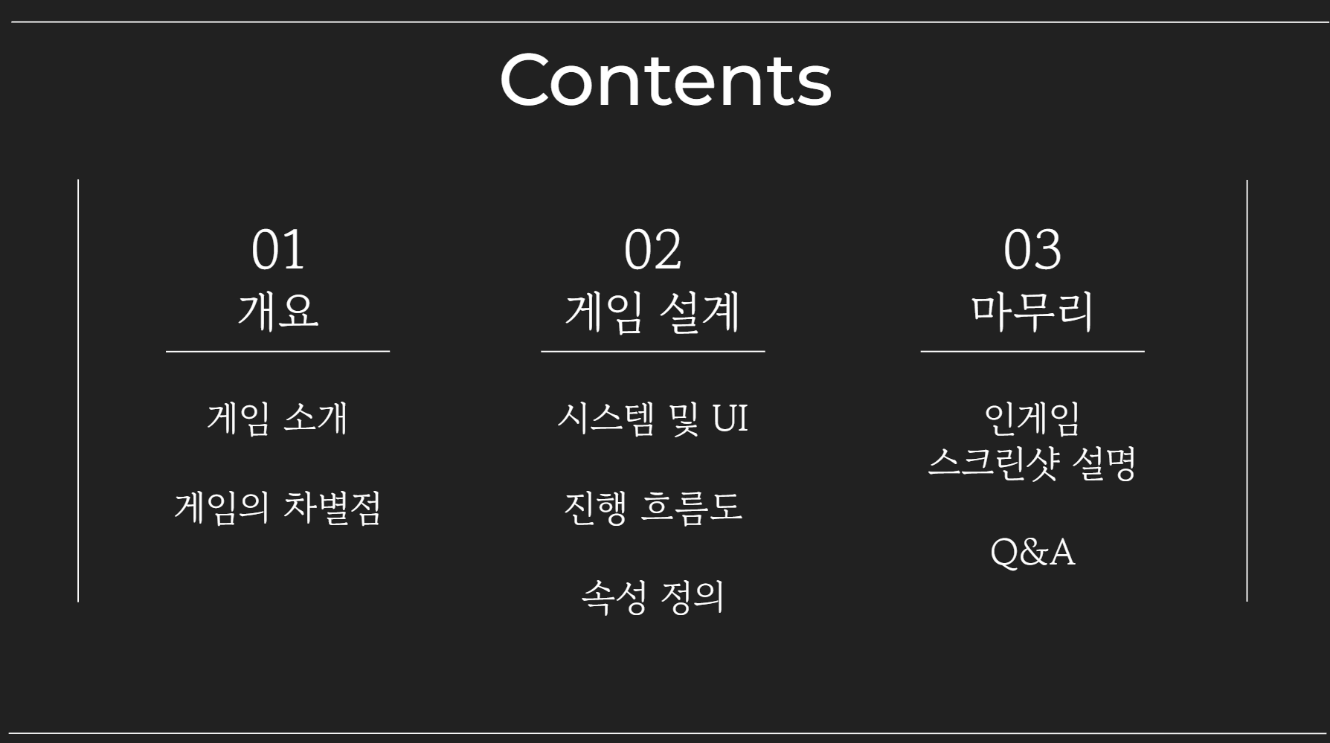
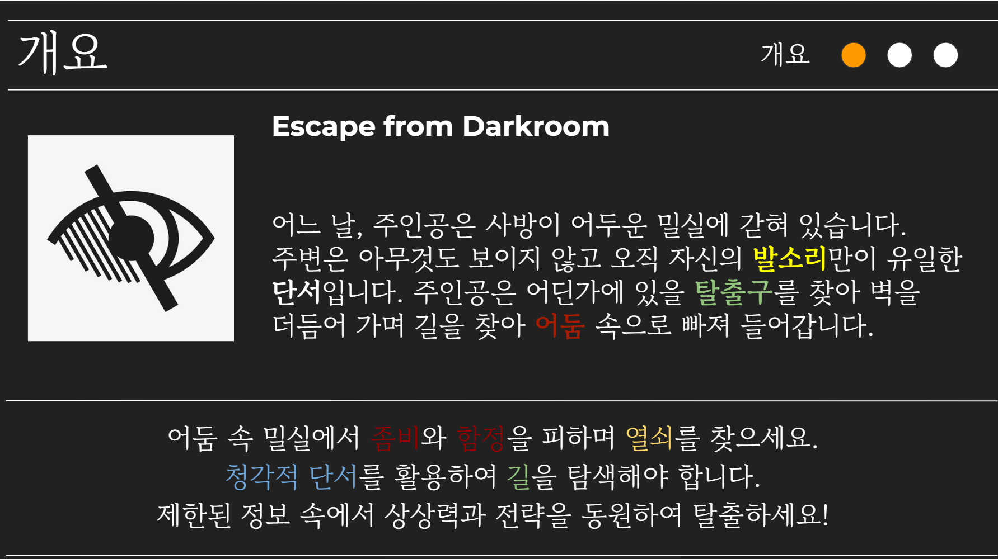
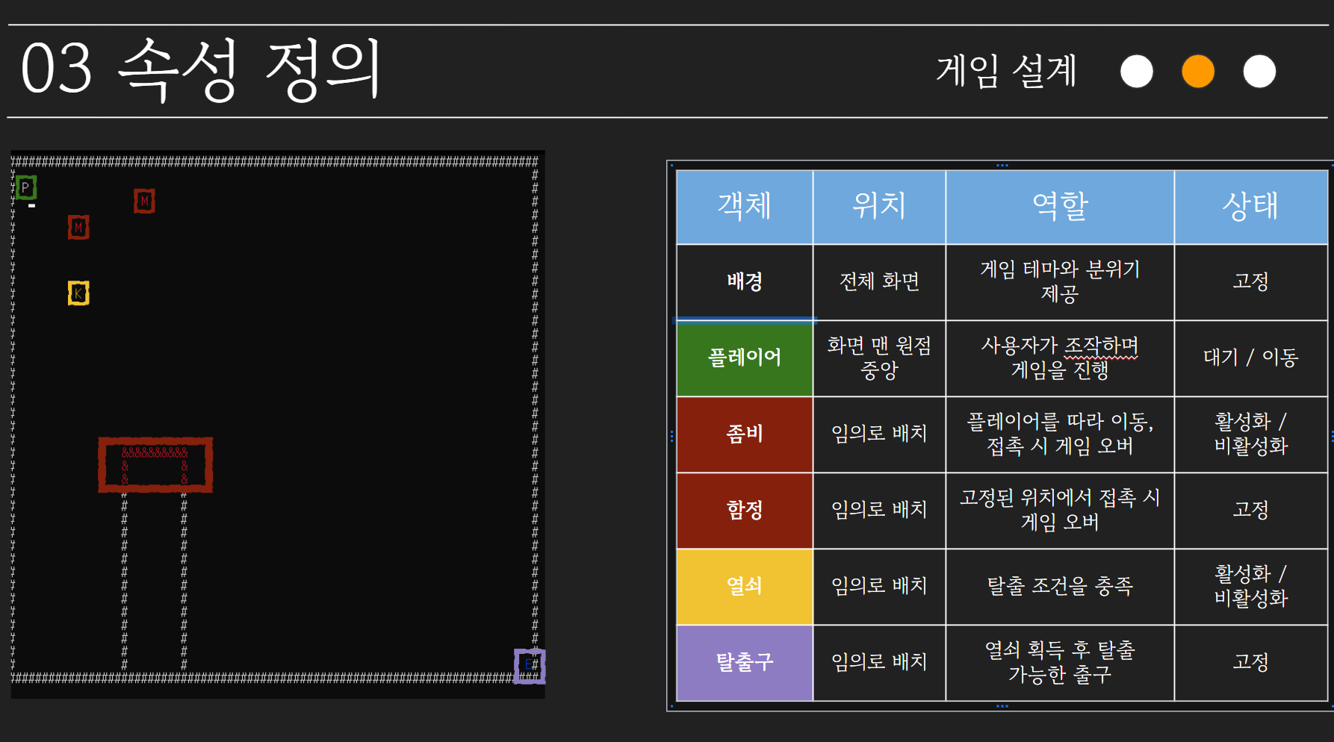
작업한 내용
이번에 게임을 완성하면서 새로 디자인한 PPT 발표 자료입니다.
목차에서는 최대한 가독성 있게 항목들을 나열하였고,
기존에 게임의 컨셉트와 플레이 방법 등을 소개할 때 여러 페이지를 썼던 걸 축약하여 소개하였습니다. 같은 속성 정의 또한 멀리서 봐도 이해하기 쉽게 표를 디자인 했습니다.

Slide 8
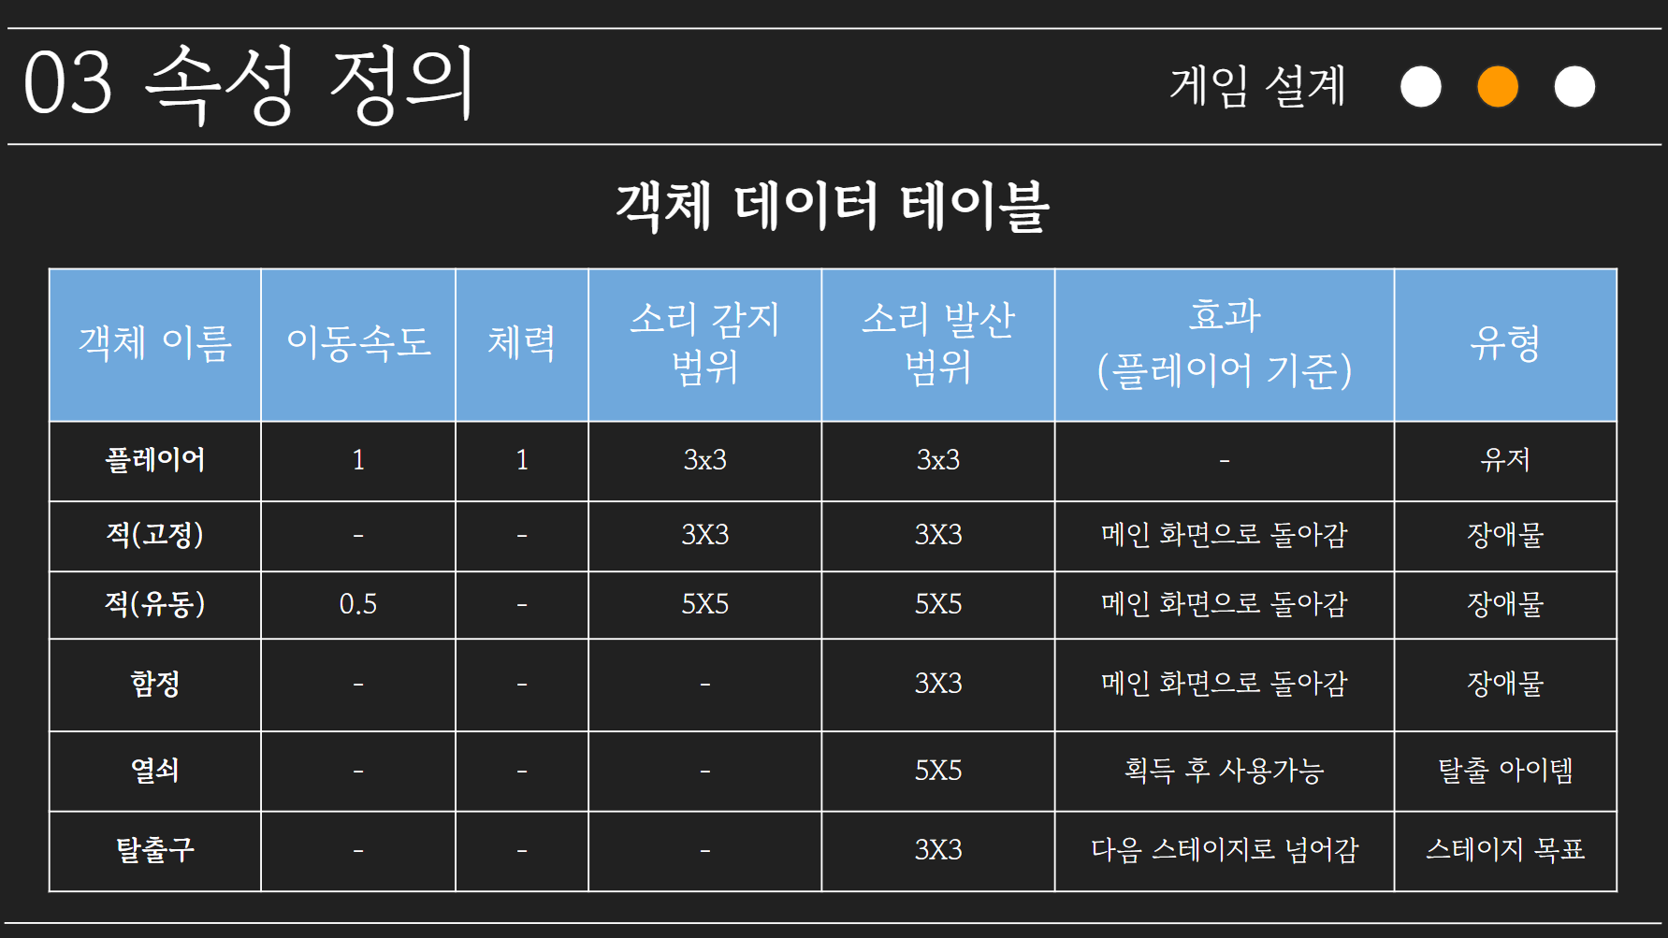
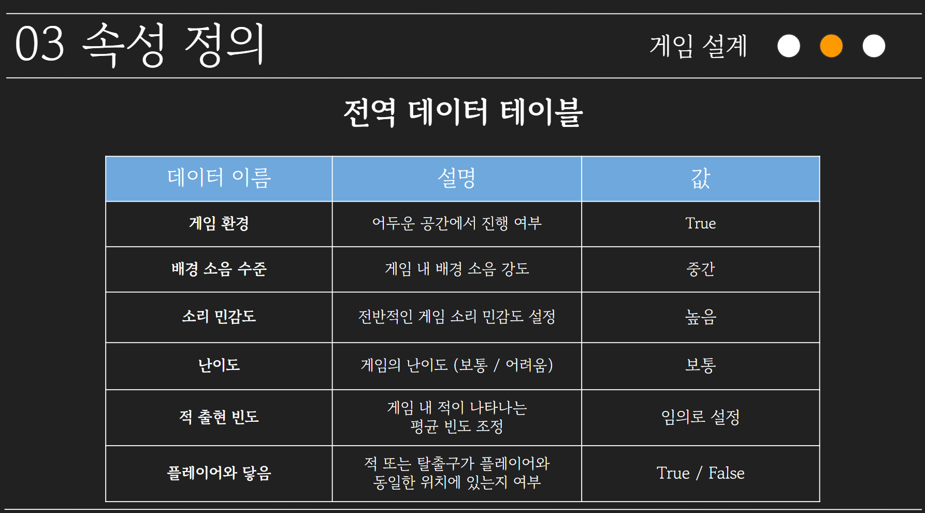

작업한 내용
기획자와 함께 데이터 테이블과 속성 정의를 제작하였습니다.
지난 PPT의 내용에서 필요한 내용만 추가/삭제 하고 표를 더 간결하게 만들었습니다.

Slide 9
고난과 역경 및 과목 개선사항
아무래도 맨 땅에 박치기 하는 느낌으로 게임을 제작하다보니 잘 모르는 것들이 많았고, 무언가를 만들고 난 후 교수님에게 피드백을 받으니까 나아지는 점들이 보여서 제작할 때 무엇을 보완해야 할 지 알게 되고, 이를 수정하면서 제작물이 점점 완성되는 것을 느끼며 뿌듯함을 느꼈습니다.
이 과목에 대한 개선점으로는 교수님이 싫어한다고 하신 수업 방식이 조금은 학생들에게 더 효율적인 방식이 아닐까 생각합니다. 강의 시간에 더 빡세게 배우고 응용하고, 게임 체험을 더 많이 하면 좋을 것 같습니다.

Slide 10
마치며
한 학기동안 가르쳐주셔서 감사했습니다.

